Slide 1
Présentation git
Projet réalisé par M. Mathieu-Alexandre AKNOUCHE
CDA-2210
Remis le 24/11/2022

Slide 2
SOMMAIRE
Qu’est-ce que Git ?
Qu’est-ce qu’un VCS ?
Avantages de la gestion décentralisée ?
Inconvénients ?
Avec quels logiciels ?
Fonctionnalités.
Utillisation en lignes de commandes (exemples).
Sources.

Slide 3

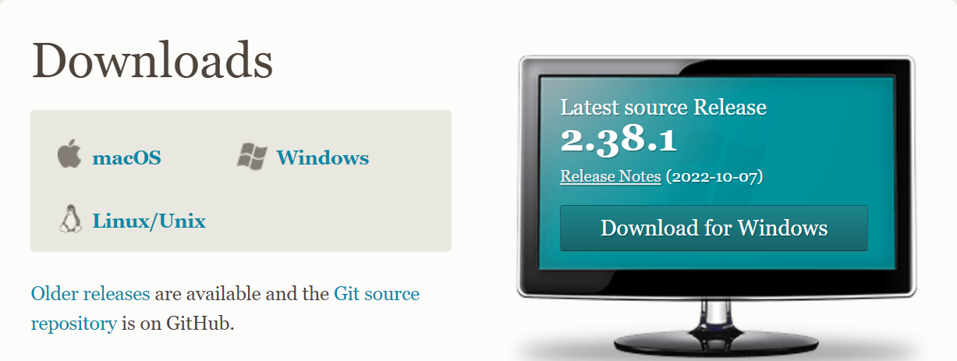
Qu’est-ce que Git ?
Git est créé en 2005 par l’inventeur du noyau Linux OS, M. Linus Torvalds.
Git est un outil de gestion de version libre et gratuit, il permet de naviguer dans l'historique de votre/vos projet(s).
Notes:
Depuis 2010, il est le logiciel de gestion de versions le plus populaire dans le développement logiciel et web, il est utilisé par des dizaines de millions de personnes, sur tous les environnements (Windows, Mac et Linux).
Git est aussi le système à la base du célèbre site web GitHub, le plus important hébergeur de code informatique que j’utiliserai pour mes exemples.

Slide 4
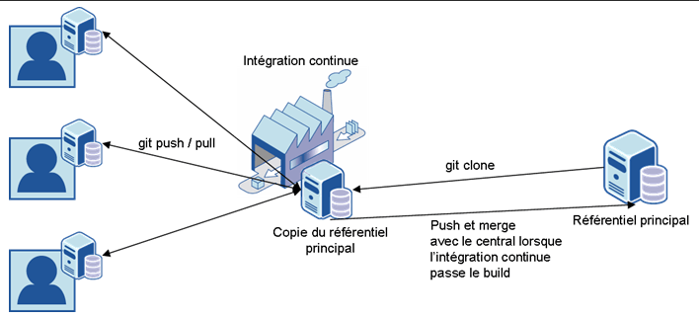
Qu’est-ce qu’un VCS ?
La gestion de versions décentralisée consiste à permettre à chacun de travailler à son rythme, de façon désynchronisée des autres, puis d'offrir un moyen aux développeurs d'échanger leur travaux respectifs.
De fait, il existe plusieurs dépôts pour un même projet.
Notes:
VCS = Logiciel de gestion de versions (ou VCS en anglais, pour Version Control System).

Slide 5
Avantages :
Il permet de ne pas être dépendant d'une seule machine.
Il permet aux contributeurs de travailler sans être connectés au VCS, la plupart des opérations sont plus rapides car réalisées en local (sans accès réseau).
Il permet le travail privé pour réaliser des brouillons sans devoir publier ses modifications et gêner les autres contributeurs.
Il permet de garder un dépôt de référence contenant les versions livrées d'un projet.

Slide 6
Inconvénients :
Cloner un dépôt est plus long que récupérer une version pour une gestion de version décentralisée car tout l'historique est copié (ce qui est toutefois un avantage par la suite) ;
Il n'y a pas de système de lock (ce qui peut poser des problèmes pour des données binaires qui ne se fusionnent pas).
L'auteur de développement logiciel Joel Spolsky décrit la gestion de version décentralisée comme « probablement la plus grande avancée dans les technologies de développement logiciel des 10 dernières années. »

Slide 7
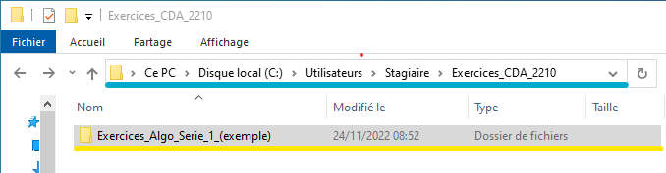
APPLICATION PRATIQUE !
J’aurai pû aussi utilliser la commande : mkdir nomDuDossier
Notes:
Dans cet exemple, vous pouvez voir que j’ai créé un dossier dossier « Exercices_CDA_2210 » dans lequel se trouvera le dossier « .git »

Slide 8

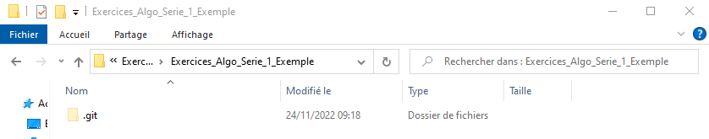
« git init »
Dans powerShell après avoir copié l’adresse de mon dossier que j’ai créé, j’utilise la commande ‘git init’.
Ci-dessous le dossier ‘.git’ est apparût DANS mon dossier « Exercices_Algo_Serie_1_Exemple »

Slide 9

CRATION DU DEPÔT DISTANT
Dans GitHub dans Repositories cliquez sur ‘New’
Notes:
Je considère que vous avez déjà un compte GitHub pour l’exemple.

Slide 10
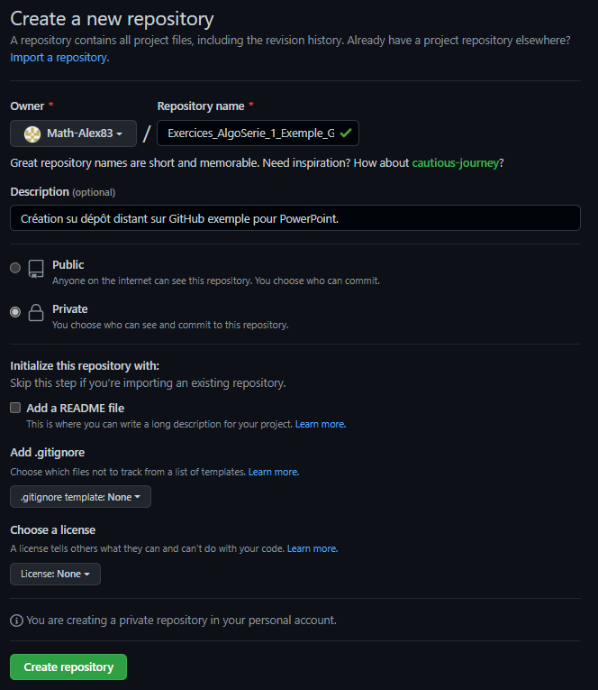
CRÈATION DU DÈPÔT DISTANT
Maintenant vous devez renseigner les information comme vous le souhaitez.
Nom du repository * obligatoire
Description * facultatif
Priver * vous pouvez choisir qui voit ce référentiel et et qui peut le commit.
Public * tout le monde peut voir ce référentiel, vous choisissez qui commit.
Maintenant cliquez sur « Create repository »

Slide 11
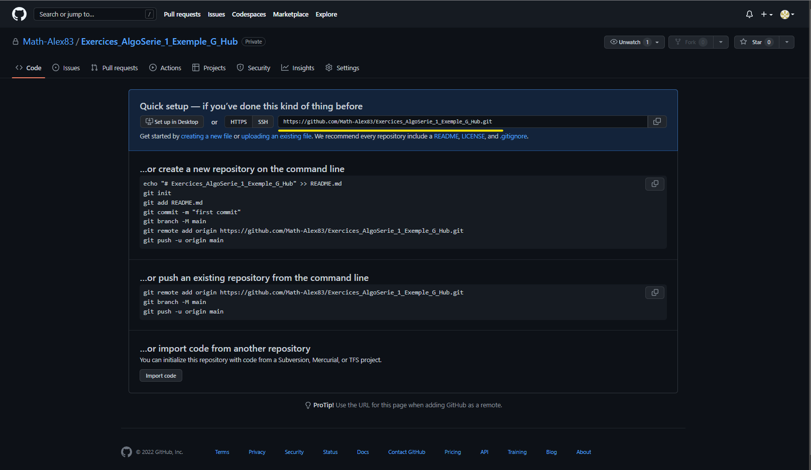
CRÈATION DU DÈPÔT DISTANT
Le dépôt est créé.
Vous devez copier l’adresse.

Slide 12
CRÈATION DU LIEN (Local-GitHub)
Maintenant que nous avons créé une branche distante, vous devez dire à votre dépôt local ‘dossier .git ’ que vous avez un dépôt distant sur un hébergeur de code (GitHub).
Ligne de commande utilisée : git remote add origin urlDuDépôt
Et un petit ‘git status’ pour voir si tout va bien.

Slide 13
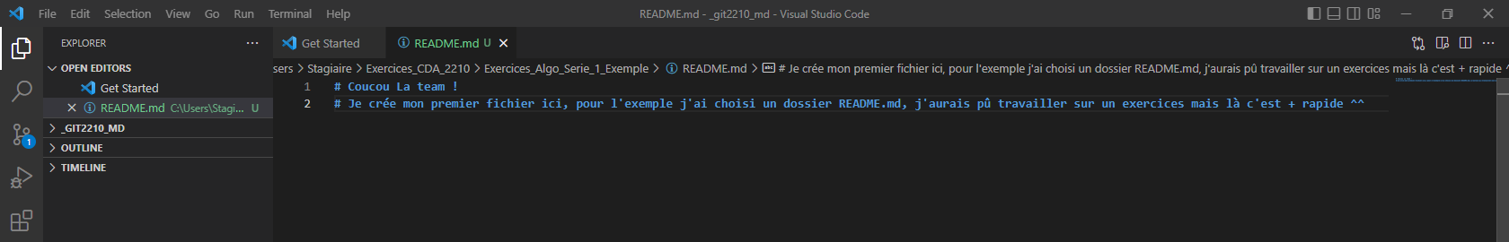
PREMIER FICHIER
Pour l’exemple je crée un fichier avec Visual Studio Code.

Slide 14
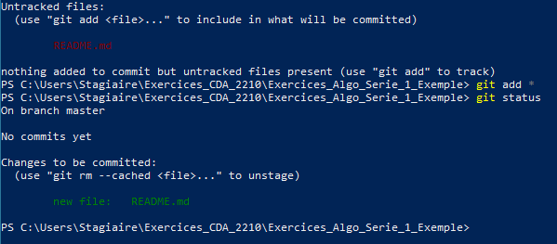
Ici nous ajoutons les éléments pour préparer le commit local avec la commande git add *
Comprenez (git ajoute tout) respectez bien les espaces et n’oubliez pas l’étoile…

Slide 15
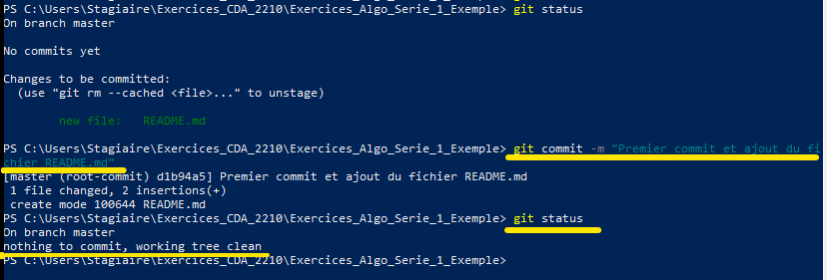
ENVOI DU PAQUET EN LOCAL
Maintenant que le paquet est prêt, on peut utiliser la commande (git commit –m ’’votre message’’)

Slide 16
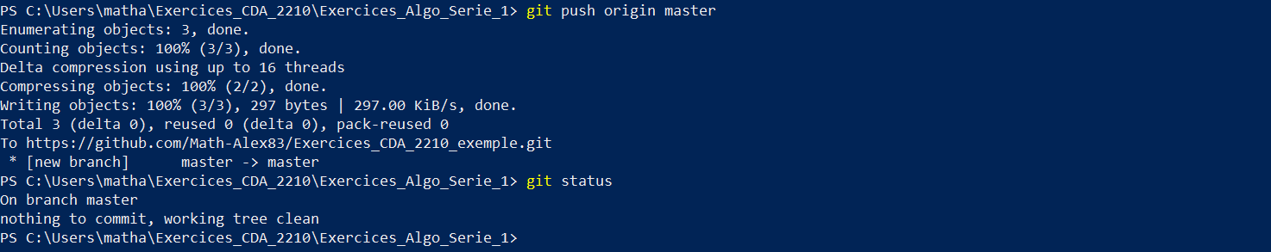
ENVOIE VERS DÈPÔT DISTANT
Après un petit git status vous devez voir que le fichier README.md apparaît en rouge.
Faire git remote add origin adresseDuDépôtGitHub.
Puis git push origin master.

Slide 17
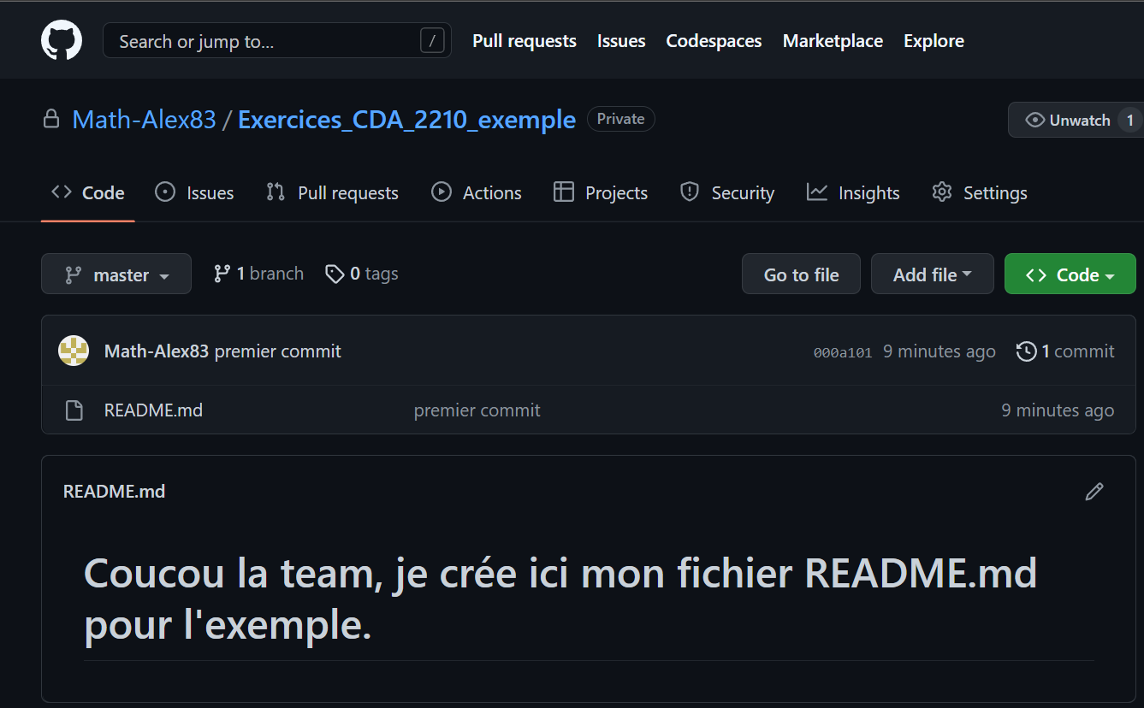
RÈSULTAT ATTENDU SUR GitHub

Slide 18
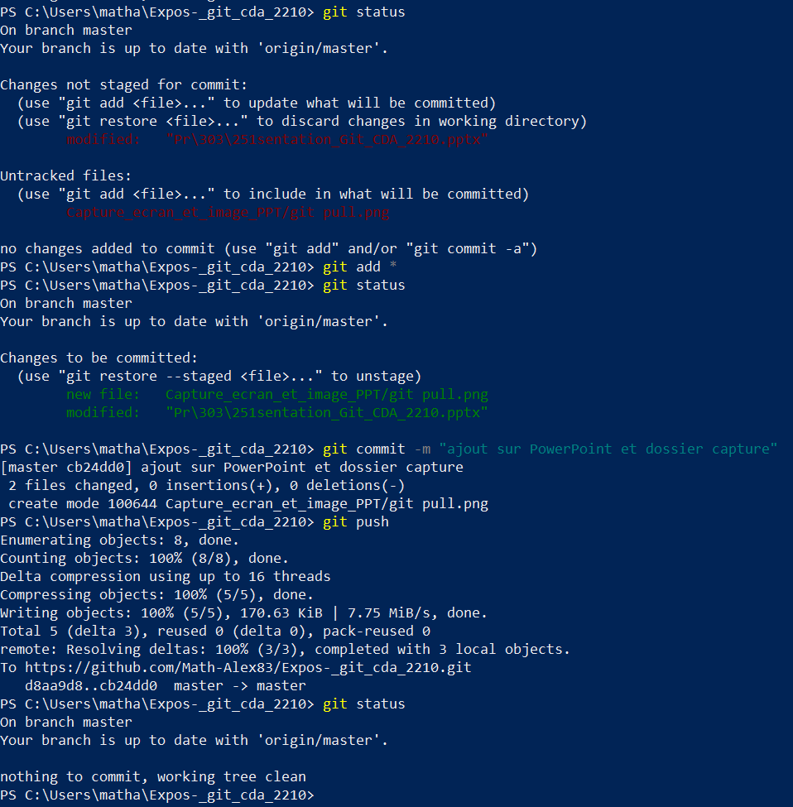
LES COMMANDES DE BASES
Maintenant que votre dépôt est sur GitHub, vous pouvez travailler sur vos projets et voici à quoi ressemble une fin de journée classique.
En voici un exemple concret.

Slide 19
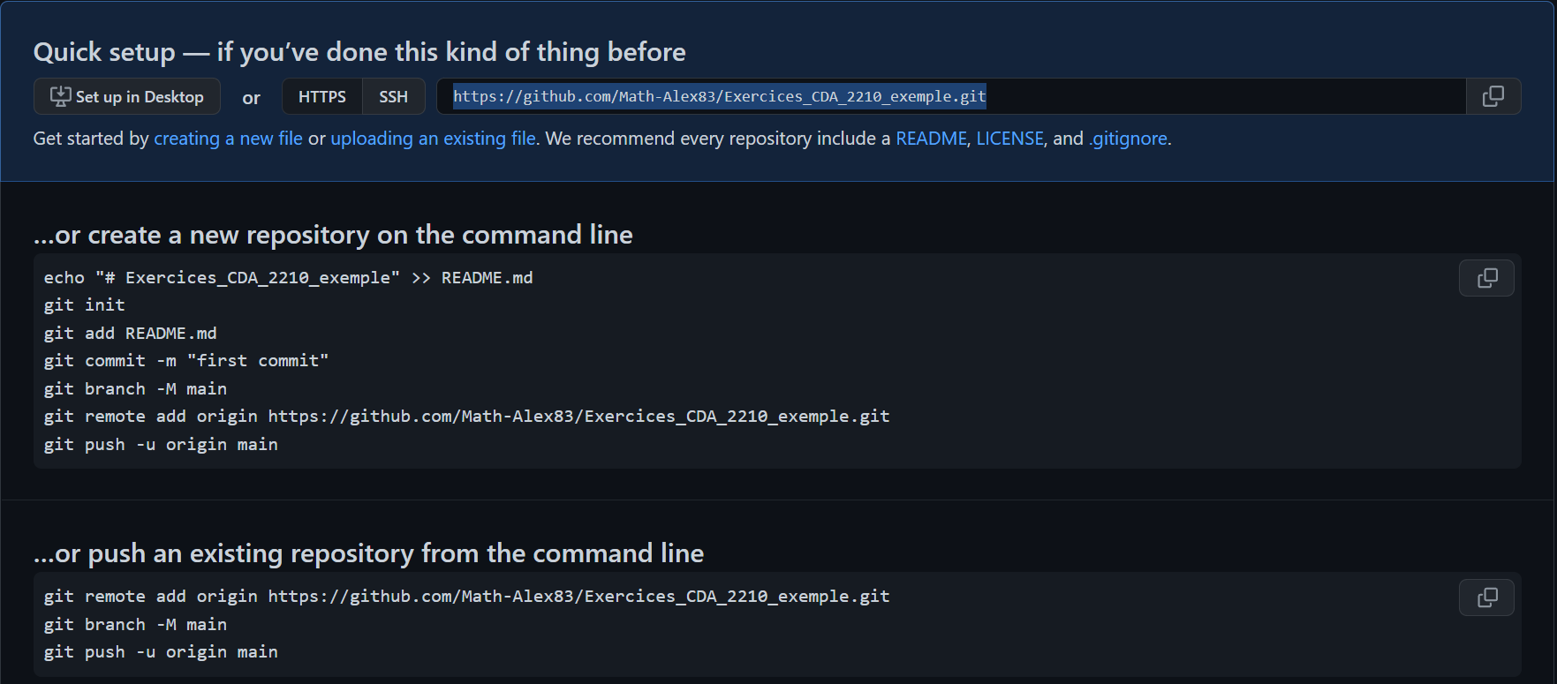
COMMANDES PROPOSÈES PAR GITHUB
Ici vous trouverez un exemple de commandes proposées par GitHub lors de la création de votre dépôt.

Slide 20
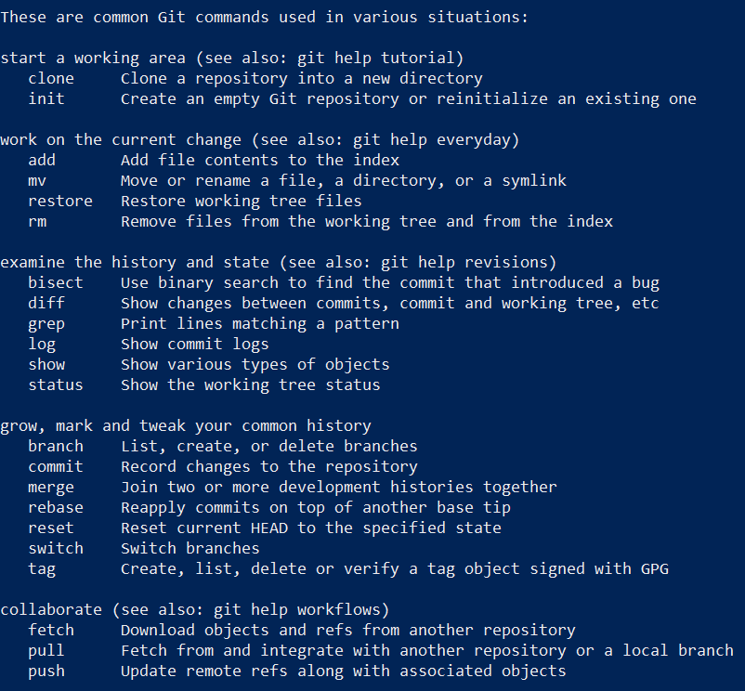
Git help !
N’hésitez pas à appeler git au secours! Avec la commande git help !

Slide 21
CONCLUSION
Git est un outil très puissant mais pas très intuitif, il faut un peu le prendre par la main pour lui dire « Vient c’est par ici mon petit… ».
Mais au final, moi qui avait du mal à mis mettre et qui le voyais comme un troll qui frappe avant de réfléchir, je me rend compte que ce n’est pas si compliqué surtout pour les commandes de bases.
Donc allez-y et faite comme moi, testez, effacez, recommencez, demandez conseilles et surtout n’abandonnez pas !

Slide 22
SOURCES
Git — Wikipédia (wikipedia.org) consulté le 12/11/2022
Gestion de versions — Wikipédia (wikipedia.org) 19/11/2022
Tuto GIT pour une prise en main rapide ! - Hostinger Tutoriels consulté le 25/11/2022
Découvrir Git : introduction et premiers pas – Miximum consulté le 25/11/2022

Slide 23

Remerciement
M. Mickael D.
(Merci pour votre soutien et vos explications)
M. Rodolphe B.
(Merci pour les heures passées à m’expliquer et à faire des essaies avec moi)
M. Johnny C.
(Merci pour tes explication et nos discutions autour du sujet prenant sur tes temps de pause en +)
M. Nicolas F.
(Merci de m’avoir orienté sur ce sujet au départ)

